Slide 1





Slide 2


KHỞI ĐỘNG
TRÒ CHƠI
Mình cùng lắng nghe và hát theo giai điệu của bài hát sau nhé!

Slide 3
KHỞI ĐỘNG
TRÒ CHƠI
Mình cùng lắng nghe và hát theo giai điệu của bài hát sau nhé!
Lớp 9, giai đoạn sắp kết thúc cấp học trung học cơ sở. Sắp bước sang cấp học cao hơn. Các em sẽ cần trang bị cho bản thân mình những năng lực cần thiết để đáp ứng yêu cầu của sống, như năng lực thích nghi, tự tạo động lực và ứng phó với áp lực,…

Slide 4
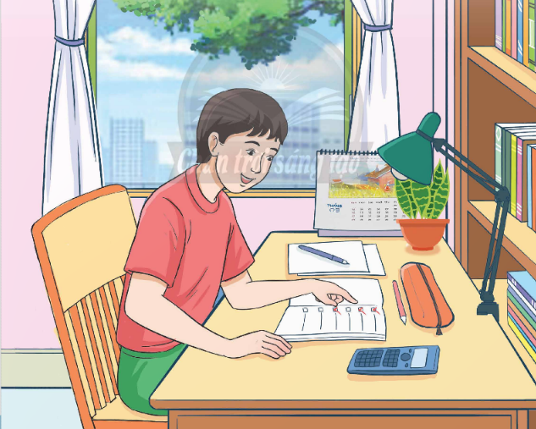
TRƯỜNG THCS TRẦN QUỐC TOẢN 1
HOẠT ĐỘNG TRẢI NGHIỆM, HƯỚNG NGHIỆP 9
CHỦ ĐỀ 1
TỰ TẠO ĐỘNG LỰC VÀ ỨNG PHÓ VỚI ÁP LỰC TRONG CUỘC SỐNG
GIÁO VIÊN GIẢNG DẠY
……

Slide 5

CHỦ ĐỀ 1: TỰ TẠO ĐỘNG LỰC VÀ ỨNG PHÓ VỚI ÁP LỰC TRONG CUỘC SỐNG
1. Tìm hiểu những thay đổi trong cuộc sống và khả năng thích nghi của bản thân với sự thay đổi đó.
Những thay đổi có thể xảy ra trong cuộc sống của em là gì?
Thay đổi môi trường sống, học tập | Thay đổi hoàn cảnh, điều kiện của gia đình | Thay đổi khác

Slide 6
CHỦ ĐỀ 1: TỰ TẠO ĐỘNG LỰC VÀ ỨNG PHÓ VỚI ÁP LỰC TRONG CUỘC SỐNG
1. Tìm hiểu những thay đổi trong cuộc sống và khả năng thích nghi của bản thân với sự thay đổi đó.
Thay đổi môi trường sống, học tập | Thay đổi hoàn cảnh, điều kiện của gia đình | Thay đổi khác
Những thay đổi có thể xảy ra trong cuộc sống của em là gì?
Chuyển nhà
Chuyển trường
Thay đổi giáo viên giảng dạy …
Bố mẹ chuyển đi làm ăn xa.
Gia đình có người thân qua đời …
- Thay đổi phương tiện đi học từ xe đạp điện sang đi xe buýt,…

Slide 7

CHỦ ĐỀ 1: TỰ TẠO ĐỘNG LỰC VÀ ỨNG PHÓ VỚI ÁP LỰC TRONG CUỘC SỐNG
1. Tìm hiểu những thay đổi trong cuộc sống và khả năng thích nghi của bản thân với sự thay đổi đó.
TÌNH HUỐNG
THẢO LUẬN
CẶP ĐÔI
A phải chuyển trường vì gia đình đến sống ở một địa phương khác. A chủ động hỏi bố mẹ về nơi ở mới và tìm hiểu về ngôi trường mà mình sắp chuyển đến qua trang thông tin điện tử của trường. Những ngày đầu đi học, A khá bỡ ngỡ, nhưng chỉ sau một tuần A đã có những người bạn mới. A cũng quen với cách dạy của các thầy cô.
? Chỉ ra sự thay đổi trong cuộc sống của nhân vật, những biểu hiện thể hiện sự thích nghi với sự thay đổi đó.

Slide 8
CHỦ ĐỀ 1: TỰ TẠO ĐỘNG LỰC VÀ ỨNG PHÓ VỚI ÁP LỰC TRONG CUỘC SỐNG
1. Tìm hiểu những thay đổi trong cuộc sống và khả năng thích nghi của bản thân với sự thay đổi đó.
A phải chuyển trường vì gia đình đến sống ở một địa phương khác. A chủ động hỏi bố mẹ về nơi ở mới và tìm hiểu về ngôi trường mà mình sắp chuyển đến qua trang thông tin điện tử của trường. Những ngày đầu đi học, A khá bỡ ngỡ, nhưng chỉ sau một tuần A đã có những người bạn mới. A cũng quen với cách dạy của các thầy cô.
Thay đổi: Chuyển trường, chuyển nhà đến địa phương khác.
Biểu hiện thích nghi với sự thay đổi:
Chủ động hỏi bố mẹ về nơi ở mới.
Tìm hiểu về ngôi trường mới.
Có những người bạn mới sau một tuần, quen với cách dạy của GV.

Slide 9

CHỦ ĐỀ 1: TỰ TẠO ĐỘNG LỰC VÀ ỨNG PHÓ VỚI ÁP LỰC TRONG CUỘC SỐNG
1. Tìm hiểu những thay đổi trong cuộc sống và khả năng thích nghi của bản thân với sự thay đổi đó.
Sự thay đổi là quy luật của cuộc sống, có những thay đổi có thể dễ dàng đón nhận nhưng cũng có những thay đổi làm xáo trộn cuộc sống của chúng ta. Chúng ta cần rèn luyện để thích nghi với sự thay đổi, để học tập và làm việc hiệu quả.

Slide 10
CHỦ ĐỀ 1: TỰ TẠO ĐỘNG LỰC VÀ ỨNG PHÓ VỚI ÁP LỰC TRONG CUỘC SỐNG
1. Tìm hiểu những thay đổi trong cuộc sống và khả năng thích nghi của bản thân với sự thay đổi đó.
Chỉ ra khả năng thích nghi của em với sự thay đổi qua một số tình huống trong cuộc sống.
Sự thay đổi | Chưa thích nghi | Đã thích nghi
Chuyển trường | - Ngại giao tiếp với bạn mới | - Hiểu bài thầy cô dạy
Chuyển nhà
Chuyển phương tiện đi học

Slide 11
CHỦ ĐỀ 1: TỰ TẠO ĐỘNG LỰC VÀ ỨNG PHÓ VỚI ÁP LỰC TRONG CUỘC SỐNG
1. Tìm hiểu những thay đổi trong cuộc sống và khả năng thích nghi của bản thân với sự thay đổi đó.
KHẢO SÁT QUA HÌNH THỨC GIƠ TAY
Ai là người đánh giá mình là người dễ thích nghi với sự thay đổi?
Ai khó thích nghi với sự thay đổi?
Chia sẻ tình huống mà em khó thích nghi với sự thay đổi và kết quả.

Slide 12

CHỦ ĐỀ 1: TỰ TẠO ĐỘNG LỰC VÀ ỨNG PHÓ VỚI ÁP LỰC TRONG CUỘC SỐNG
1. Tìm hiểu những thay đổi trong cuộc sống và khả năng thích nghi của bản thân với sự thay đổi đó.
Sự rèn luyện sẽ giúp chúng ta hình thành và phát triển năng lực, vậy nên các em cần rèn luyện thường xuyên để có thể thích ứng tốt hơn. Những hoạt động tiếp theo cũng sẽ hỗ trợ các em có được khả năng thích ứng với sự thay đổi.

Slide 13


CHỦ ĐỀ 1: TỰ TẠO ĐỘNG LỰC VÀ ỨNG PHÓ VỚI ÁP LỰC TRONG CUỘC SỐNG
2. Tìm hiểu về cách ứng phó với căng thẳng trong học tập và áp lực trong cuộc sống.
THẢO LUẬN
Nhóm 1 và 2: Chia sẻ những căng thẳng và áp lực mà em thường gặp trong học tập.
Nhóm 3 và 4: Chia sẻ những căng thẳng và áp lực mà em thường gặp trong cuộc sống.

Slide 14
CHỦ ĐỀ 1: TỰ TẠO ĐỘNG LỰC VÀ ỨNG PHÓ VỚI ÁP LỰC TRONG CUỘC SỐNG
2. Tìm hiểu về cách ứng phó với căng thẳng trong học tập và áp lực trong cuộc sống.
Chia sẻ những căng thẳng, áp lực trong học tập và cuộc sống.
Căng thẳng, áp lực trong học tập:
Căng thẳng, áp lực trong cuộc sống:
Căng thẳng trước kì thi quan trọng.
Sợ bị phê bình khi chưa hoàn thành bài tập.
Sợ bị so sánh với những bạn học giỏi hơn…
Sợ bị bạn trêu chọc.
Bị bố mẹ nhắc nhở quá nhiều khi làm việc nhà.

Slide 15

CHỦ ĐỀ 1: TỰ TẠO ĐỘNG LỰC VÀ ỨNG PHÓ VỚI ÁP LỰC TRONG CUỘC SỐNG
2. Tìm hiểu về cách ứng phó với căng thẳng trong học tập và áp lực trong cuộc sống.
THẢO LUẬN NHÓM
Quan sát tranh và dự đoán về căng thẳng có thể xảy ra với nhân vật trong hình.
Căng thẳng vì chưa tìm ra đáp án của bài tập.
Lo lắng vì bị phê bình trước lớp vào ngày hôm sau.
Vừa bị bố mẹ mắng vì không tập trung học.
Không thể tập trung học vì bị đau đầu…

Slide 16
CHỦ ĐỀ 1: TỰ TẠO ĐỘNG LỰC VÀ ỨNG PHÓ VỚI ÁP LỰC TRONG CUỘC SỐNG
2. Tìm hiểu về cách ứng phó với căng thẳng trong học tập và áp lực trong cuộc sống.
KHẢO SÁT QUA HÌNH THỨC GIƠ TAY VỀ ÁP LỰC CỦA HỌC SINH
Ai có những áp lực từ chính bản thân?
Ai có những áp lực từ gia đình, thầy cô?
Ai có những áp lực từ quan hệ bạn bè?
Ai có những áp lực từ điều kiện sống?

Slide 17
CHỦ ĐỀ 1: TỰ TẠO ĐỘNG LỰC VÀ ỨNG PHÓ VỚI ÁP LỰC TRONG CUỘC SỐNG
2. Tìm hiểu về cách ứng phó với căng thẳng trong học tập và áp lực trong cuộc sống.
Hậu quả của căng thẳng và áp lực quá mức?
THẢO LUẬN
CẶP ĐÔI
Bị trầm cảm.
Mất ngủ, suy nhược cơ thể.
Giảm khả năng sáng tạo.
Rối loạn lo âu.
Khó quản lí cảm xúc…

Slide 18
CHỦ ĐỀ 1: TỰ TẠO ĐỘNG LỰC VÀ ỨNG PHÓ VỚI ÁP LỰC TRONG CUỘC SỐNG
2. Tìm hiểu về cách ứng phó với căng thẳng trong học tập và áp lực trong cuộc sống.
Mô tả những biểu hiện của sự căng thẳng trong học tập và áp lực trong cuộc sống.
THẢO LUẬN
CẶP ĐÔI
Biểu hiện về mặt sinh lí | Biểu hiện về mặt tâm lí
Tim đập nhanh
Nhức đầu
Sút cân
Mất ngủ,…
Buồn bực, lo lắng
Bi quan, mất hứng thú
Không muốn gặp người lạ,…

Slide 19

CHỦ ĐỀ 1: TỰ TẠO ĐỘNG LỰC VÀ ỨNG PHÓ VỚI ÁP LỰC TRONG CUỘC SỐNG
2. Tìm hiểu về cách ứng phó với căng thẳng trong học tập và áp lực trong cuộc sống.
Nêu nguyên nhân của những căng thẳng trong học tập và áp lực trong cuộc sống
THẢO LUẬN
Nhóm 1 và 2: Nguyên nhân khách quan.
Nhóm 3 và 4: Nguyên nhân chủ quan.

Slide 20

CHỦ ĐỀ 1: TỰ TẠO ĐỘNG LỰC VÀ ỨNG PHÓ VỚI ÁP LỰC TRONG CUỘC SỐNG
2. Tìm hiểu về cách ứng phó với căng thẳng trong học tập và áp lực trong cuộc sống.
Nêu nguyên nhân của những căng thẳng trong học tập và áp lực trong cuộc sống
Nguyên nhân khách quan.
Nguyên nhân chủ quan.
Sự kì vọng cao của gia đình.
Thay đổi môi trường sống…
Kĩ năng quản lí thời gian của bản thân chưa tốt.
Sự kì vọng cao của bản thân về mục tiêu mong muốn…

Slide 21
CHỦ ĐỀ 1: TỰ TẠO ĐỘNG LỰC VÀ ỨNG PHÓ VỚI ÁP LỰC TRONG CUỘC SỐNG
2. Tìm hiểu về cách ứng phó với căng thẳng trong học tập và áp lực trong cuộc sống.
Lựa chọn một loại căng thẳng, áp lực trong học tập và cuộc sống.
Đề ra cách ứng phó với căng thẳng, áp lực trong học tập và cuộc sống.

Slide 22
CHỦ ĐỀ 1: TỰ TẠO ĐỘNG LỰC VÀ ỨNG PHÓ VỚI ÁP LỰC TRONG CUỘC SỐNG
2. Tìm hiểu về cách ứng phó với căng thẳng trong học tập và áp lực trong cuộc sống.
Căng thẳng trong học tập vì sự kì vọng cao của gia đình
Cách ứng phó
Lập kế hoạch rõ ràng để học tập tốt hơn.
Trao đổi với bố mẹ về năng lực thực hiện của bản thân, để bố mẹ đặt kì vọng đúng mức.

Slide 23

CHỦ ĐỀ 1: TỰ TẠO ĐỘNG LỰC VÀ ỨNG PHÓ VỚI ÁP LỰC TRONG CUỘC SỐNG
2. Tìm hiểu về cách ứng phó với căng thẳng trong học tập và áp lực trong cuộc sống.
Chia sẻ những tình huống em đã ứng phó với căng thẳng trong học tập và áp lực trong cuộc sống.

Slide 24
CHỦ ĐỀ 1: TỰ TẠO ĐỘNG LỰC VÀ ỨNG PHÓ VỚI ÁP LỰC TRONG CUỘC SỐNG
3. Thực hành ứng phó với những căng thẳng trong học tập và áp lực trong cuộc sống.
THẢO LUẬN NHÓM
Nếu em là nhân vật trong tình huống thì em ứng phó như thế nào?
Nhóm 1 và 2: Tình huống 1/Tr10 SGK
Nhóm 3 và 4: Tình huống 2/Tr10 SGK
Nhóm 5 và 6: Tình huống 3/Tr10 SGK

Slide 25
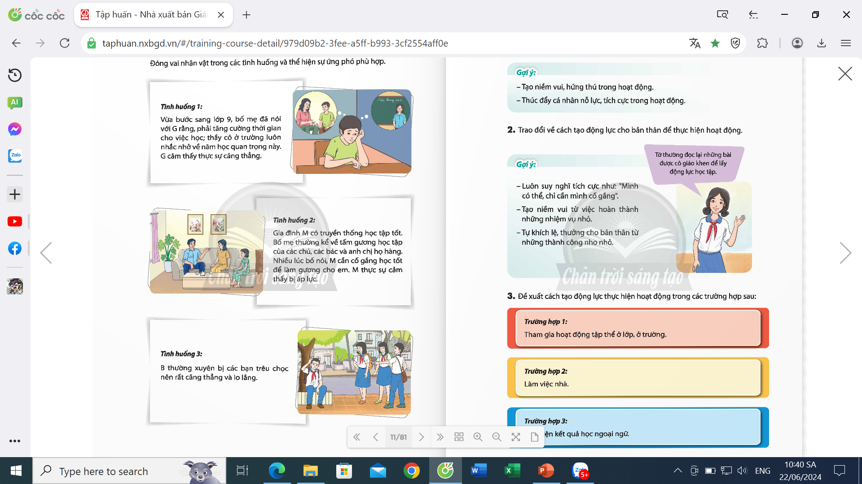
CHỦ ĐỀ 1: TỰ TẠO ĐỘNG LỰC VÀ ỨNG PHÓ VỚI ÁP LỰC TRONG CUỘC SỐNG
3. Thực hành ứng phó với những căng thẳng trong học tập và áp lực trong cuộc sống.
Tình huống 1
Vừa bước sang lớp 9, bố mẹ đã nói với G rằng, phải tăng cường thời gian cho việc học; thầy cô ở trường luôn nhắc nhở về năm học quan trọng này. G cảm thấy thực sự căng thẳng.
Tình huống 2
Gia đình M có truyền thống học tập tốt. Bố mẹ thường kể về những tấm gương học tập của các chú, các bác và anh chị họ hàng. Nhiều lúc bố nói M cần cố gắng học tập tốt để làm gương cho các em. M thực sự cảm thấy bị áp lực.
Tình huống 3
B thường xuyên bị các bạn trêu chọc nên rất căng thẳng
và lo lắng

Slide 26
CHỦ ĐỀ 1: TỰ TẠO ĐỘNG LỰC VÀ ỨNG PHÓ VỚI ÁP LỰC TRONG CUỘC SỐNG
3. Thực hành ứng phó với những căng thẳng trong học tập và áp lực trong cuộc sống.
Tình huống 1
Vừa bước sang lớp 9, bố mẹ đã nói với G rằng, phải tăng cường thời gian cho việc học; thầy cô ở trường luôn nhắc nhở về năm học quan trọng này. G cảm thấy thực sự căng thẳng.
- Lập thời gian biểu phân bổ thời gian học tập và vui chơi giải trí một cách hợp lí.
- Lắng nghe thầy cô giảng bài, học tập nghiêm túc.
- Tìm đến sự giúp đỡ của thầy cô, cha mẹ, bạn bè khi gặp khó khăn trong học tập.
- ……

Slide 27
CHỦ ĐỀ 1: TỰ TẠO ĐỘNG LỰC VÀ ỨNG PHÓ VỚI ÁP LỰC TRONG CUỘC SỐNG
3. Thực hành ứng phó với những căng thẳng trong học tập và áp lực trong cuộc sống.
Tình huống 2
Gia đình M có truyền thống học tập tốt. Bố mẹ thường kể về những tấm gương học tập của các chú, các bác và anh chị họ hàng. Nhiều lúc bố nói M cần cố gắng học tập tốt để làm gương cho các em. M thực sự cảm thấy bị áp lực.
Hứa với bố mẹ sẽ cố gắng học tập, để tiếp nối truyền thống của gia đình. Tuy nhiên chia sẻ thẳng thắn với bố mẹ về mỗi người sẽ có thiên phú và sở trường khác nhau.
……

Slide 28
CHỦ ĐỀ 1: TỰ TẠO ĐỘNG LỰC VÀ ỨNG PHÓ VỚI ÁP LỰC TRONG CUỘC SỐNG
3. Thực hành ứng phó với những căng thẳng trong học tập và áp lực trong cuộc sống.
Tình huống 3
B thường xuyên bị các bạn trêu chọc nên rất căng thẳng
và lo lắng
- Nói chuyện thẳng thắn với nhóm bạn đó, bày tỏ cảm xúc và tìm cách giải quyết.
- Tìm kiếm sự giúp đỡ từ cha mẹ, thầy cô.
- ……

Slide 29

CHỦ ĐỀ 1: TỰ TẠO ĐỘNG LỰC VÀ ỨNG PHÓ VỚI ÁP LỰC TRONG CUỘC SỐNG
4. Tạo động lực cho bản thân để thực hiện hoạt động.
Chia sẻ về vai trò của động lực với việc thực hiện hoạt động
- Tạo niềm vui, hứng thú trong hoạt động.
- Thúc đẩy cá nhân nỗ lực, tích cực trong hoạt động.

Slide 30
CHỦ ĐỀ 1: TỰ TẠO ĐỘNG LỰC VÀ ỨNG PHÓ VỚI ÁP LỰC TRONG CUỘC SỐNG
4. Tạo động lực cho bản thân để thực hiện hoạt động.
Trao đổi về cách tự tạo động lực cho bản thân để thực hiện hoạt động
THẢO LUẬN
CẶP ĐÔI
- Luôn suy nghĩ tích cực mình sẽ làm được.
- Tạo niềm vui từ việc hoàn thành nhiệm vụ nhỏ.
- Tự khích lệ, tự thưởng cho bản thân từ những thành công nho nhỏ.
- ……

Slide 31

CHỦ ĐỀ 1: TỰ TẠO ĐỘNG LỰC VÀ ỨNG PHÓ VỚI ÁP LỰC TRONG CUỘC SỐNG
4. Tạo động lực cho bản thân để thực hiện hoạt động.
THẢO LUẬN
Đề xuất cách tạo động lực thực hiện hoạt động trong những tình huống sau:
TH1: Tham gia hoạt động tập thể ở lớp và ở trường.
TH2: Làm việc nhà.
TH3: Cải thiện kết quả học ngoại ngữ.

Slide 32
CHỦ ĐỀ 1: TỰ TẠO ĐỘNG LỰC VÀ ỨNG PHÓ VỚI ÁP LỰC TRONG CUỘC SỐNG
4. Tạo động lực cho bản thân để thực hiện hoạt động.
- TH1: Tham gia hoạt động tập thể ở lớp và ở trường.
+ Nghĩ đến khoảnh khắc vui vẻ khi mọi người ở bên nhau.
+ Nghĩ đến thành tích chung của lớp, của trường.
+ ……
- TH2: Làm việc nhà.
+ Nghĩ đến bố mẹ đi làm vất vả, mình cần phụ giúp việc nhà.
+ Nghĩ đến căn nhà gọn gàng, sạch sẽ giúp mọi người thoải mái hơn.
+ ……
- TH3: Cải thiện kết quả học ngoại ngữ.
+ Học tốt ngoại ngữ giúp mình giao tiếp được với bạn bè quốc tế.
+ Nghĩ đến môn ngoại ngữ là môn thi vào lớp 10.
+ ……

Slide 33
CHỦ ĐỀ 1: TỰ TẠO ĐỘNG LỰC VÀ ỨNG PHÓ VỚI ÁP LỰC TRONG CUỘC SỐNG
5. Lập và thực hiện kế hoạch rèn luyện kĩ năng ứng phó với căng thẳng, áp lực và tạo động lực trong học tập, cuộc sống.
LẬP KẾ HOẠCH RÈN LUYỆN
Đưa ra mục tiêu.
Ứng phó với căng thẳng, áp lực gì?
1
2
Cách rèn luyện và tạo động lực như thế nào?
3

Slide 34

CHỦ ĐỀ 1: TỰ TẠO ĐỘNG LỰC VÀ ỨNG PHÓ VỚI ÁP LỰC TRONG CUỘC SỐNG
5. Lập và thực hiện kế hoạch rèn luyện kĩ năng ứng phó với căng thẳng, áp lực và tạo động lực trong học tập, cuộc sống.
THẢO LUẬN
NHÓM 4 HS
HS chia sẻ kế hoạch theo chiều kim đồng hồ, các thành viên trong nhóm viết nhận xét ra giấy nhớ và dán lên bản kế hoạch của bạn.

Slide 35

CHỦ ĐỀ 1: TỰ TẠO ĐỘNG LỰC VÀ ỨNG PHÓ VỚI ÁP LỰC TRONG CUỘC SỐNG
5. Lập và thực hiện kế hoạch rèn luyện kĩ năng ứng phó với căng thẳng, áp lực và tạo động lực trong học tập, cuộc sống.
Về nhà thực hiện kế hoạch đã đề ra và tiết sau chia sẻ kết quả trước lớp.

Slide 36
CHỦ ĐỀ 1: TỰ TẠO ĐỘNG LỰC VÀ ỨNG PHÓ VỚI ÁP LỰC TRONG CUỘC SỐNG
5. Lập và thực hiện kế hoạch rèn luyện kĩ năng ứng phó với căng thẳng, áp lực và tạo động lực trong học tập, cuộc sống.
Làm gì để biến áp lực thành động lực trong cuộc sống?
- Luôn đặt mục tiêu mới có tính khả thi và cao hơn mục tiêu trước.
- Đặt ra thời gian hoàn thành cho từng mục tiêu và cam kết hoàn thành đúng thời hạn.
- Sắp xếp công việc hợp lí trong quỹ thời gian mình có.
- Tự thưởng cho bản thân sau mỗi mục tiêu được hoàn thành.

Slide 37
CHỦ ĐỀ 1: TỰ TẠO ĐỘNG LỰC VÀ ỨNG PHÓ VỚI ÁP LỰC TRONG CUỘC SỐNG
6. Tự đánh giá.
Gọi tên đặc điểm cá nhân yêu thích của bạn
THẢO LUẬN
NHÓM 6 HS
Hãy viết ra 01 nét tính cách mà em yêu thích của mỗi bạn trong nhóm ra giấy nhớ và đưa cho bạn.
VD: Luôn có động lực,
Vượt qua căng thẳng,..
Viết vào vở những từ mà các bạn giành cho mình.

Slide 38
CHỦ ĐỀ 1: TỰ TẠO ĐỘNG LỰC VÀ ỨNG PHÓ VỚI ÁP LỰC TRONG CUỘC SỐNG
6. Tự đánh giá.
Mong bạn thay đổi điều gì
THẢO LUẬN
NHÓM 6 HS
Hãy viết ra 01 điều mong bạn thay đổi và thảo luận đưa ra cách giúp bạn.
VD: “Tôi mong bạn…”
Viết vào vở những cách giúp bản thân thay đổi.

Slide 39
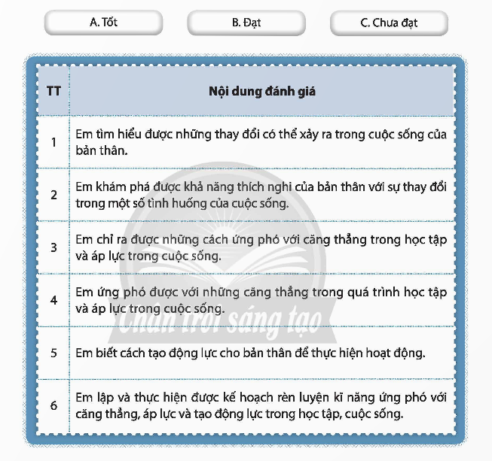
CHỦ ĐỀ 1: TỰ TẠO ĐỘNG LỰC VÀ ỨNG PHÓ VỚI ÁP LỰC TRONG CUỘC SỐNG
6. Tự đánh giá.
Em hãy chia sẻ những thuận lợi và khó khăn khi trải nghiệm chủ đề này?
• Tốt: 3 điểm;
• Đạt: 2 điểm;
• Chưa đạt: 1 điểm.

Slide 40
XIN CHÀO VÀ HẸN GẶP LẠI CÁC EM!

